Slide 1

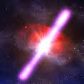
HOSPITAL UNIVERSITARIO DE LOS ANDES
POSTGRADO EN MEDICINA FISICA Y REHABILITACION
LÁSERTERAPIA
MAGNETOTERAPIA
DRA. MORELIA HERNANDEZ
COORD. DRA YOLANDA MONZÓN DE BRICEÑO
MAYO 2011

Slide 2
LÁSERTERAPIA

Slide 3

INTRODUCCION

Slide 4
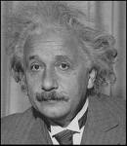
LÁSER.PRINCIPIO FÍSICO
EQUILIBRIO TÉRMICO DE UN GAS
EINSTEIN 1917
GAS EMITE Y ABSORBE
ENERGÍA RADIANTE
ABSORCION
EMISION
MASSER

Slide 5
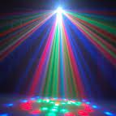
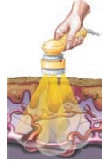
LASERTERAPIA
LASER
1950 Townes Gordon y Zeigev (MASER)
1954 Basov y Prokhorov (Unión Soviética) Premio Nobel
1960 . Theodore Mainman Primer Láser terapéutico de Rubí

Slide 6
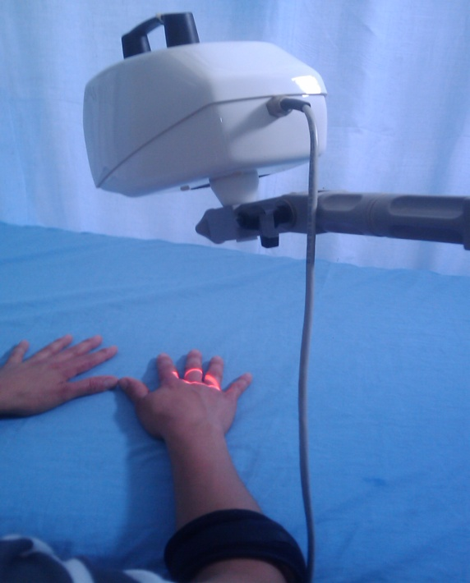
LASERTERAPIA
1961 Javan , Bennet y Herdiot :
Helio + Neón
1964 Láser de dióxido de carbono (C02)
Láser de Argón para coagulación y corte.

Slide 7
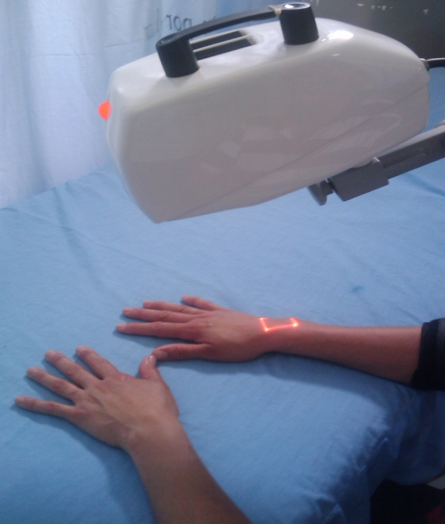
LASERTERAPIA
1964 Láser de Neodimio-Yag (Nd-Yag)
(gastroenterología, oftalmología y neumología)
1970 láser de baja frecuencia (sin efecto térmico)
1980. Anderson y Parrish
Láser pulsátil y la primera lámpara de Flash

Slide 8
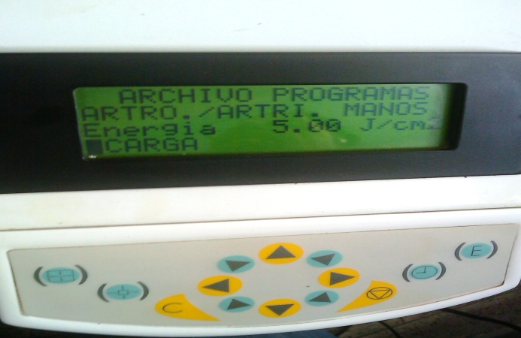
LASERTERAPIA
LÁSER
“ Light amplificación by stimulated emisión of radiation.”
Amplificación de la luz por emisión estimulada de la radiación.

Slide 9
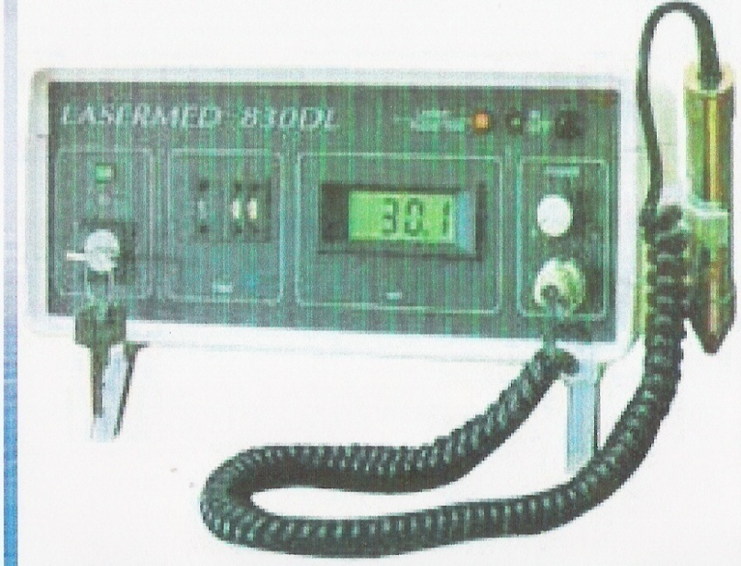
LÁSERTERAPIA
LASER
Estado avanzado de luz
Surge cuando un átomo es excitado
produce fotones encolumnados
Igual frecuencia
Todas sus ondas en fase

Slide 10

LASERTERAPIA
LASERTERAPIA
  Aplicación indolora de un rayo láser
  sobre una zona que requiere reparación.
  Tejidos Neurálgicos
  zonas óseas
  músculos
  tendones ligamentos
  piel.

Slide 11
LASERTERAPIA
DIFERENCIAS
ALTA FRECUENCIA
BAJA FRECUENCIA
Quirúrgico
Medición Watios
Son fototérmicos
Usos: Dermatología,Neurocirugía
Gastro, Urología
Fisioterapia
Medición Milivatios
Son Fotoquímicos (No térmicos)
Medicina Fisica y Rehabilitación

Slide 12
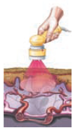
LASERTERAPIA
EFECTOS BIOLÓGICOS
Efecto Fototérmico Fotocoagulación
Foto vaporización
Efecto Fotoeléctrico Foto radiación
Efecto Fotoquímico
Efecto ionizante
Estimulo de la microcirculación

Slide 13
LASERTERAPIA
Baja Frecuencia
TIPOS
MÁS UTILIZADO
Láser
Helio-Neón
Arseniuro de Galio
CO2 desfocalizado
Helio-Neón
Helio 85%
Neón 15%
Línea Roja de 632,8 nm
Laserterapia Bioestimulativa (Contínua)

Slide 14

LASERTERAPIA
CARACTERISTICAS
  Monocromatico
  Coherente
  Unidireccional
  Se refleja
  Se refracta

Slide 15
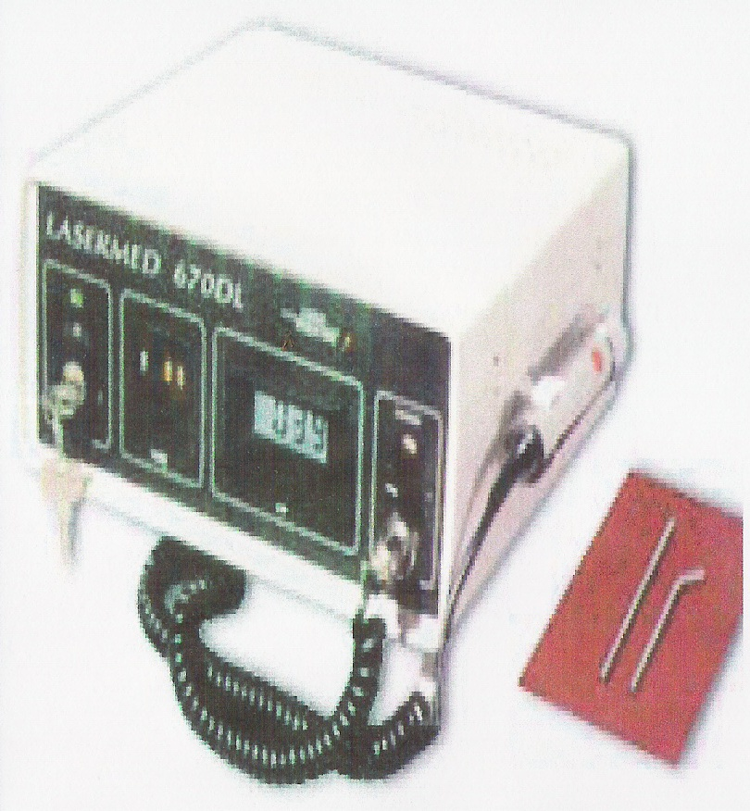
LASERTERAPIA
  CARACTERISTICAS
  -Gran brillantez
  Atraviesa medios transparentes
  Se absorbe
  Tiene una baja divergencia
  Produce intensidades muy elevadas

Slide 16
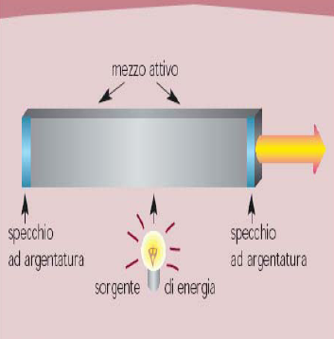
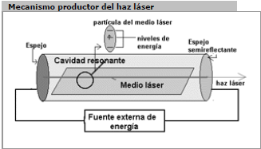
LASERTERAPIA
Componentes de un Laser.

Slide 17

LASERTERAPIA
ACCION
TEJIDO
INTERACCION DE FOTONES
LASER
INDUCCION DE SINTESIS DE ENZIMAS
AUMENTO DE LA SINTESIS DE ATP
Esquema atp

Slide 18
Mecanismo de acción de Lásser
Efecto Bioquímico:
1.- Aumenta la celularidad de los Tejidos irradiados .
2. Estimula Tejido de Granulación y el Tejido conjuntivo .

Slide 19
Mecanismo de acción de Lásser
3. Aumenta Síntesis de proteína .
4. Refuerza Actividad enzimática .
5. Mejora Vascularización .

Slide 20
Mecanismo de acción.Láser
1. Disminuye el dolor, inhibiendo los estímulos nerviosos (potencial de membrana.)
2. Incrementa las β endorfinas.
3. Disminuye el edema por Inhibición de las prostaglandinas.

Slide 21
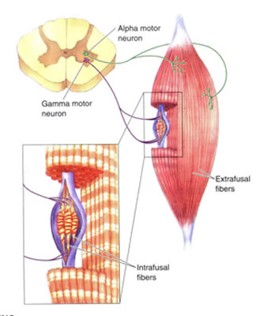
LASERTERAPIA
EFECTOS TERAPEUTICOS
Efecto Analgésico
Efecto Antiinflamatorio
Efecto Regenerador .

Slide 22
LASERTERAPIA
CLASIFICACION DE LOS LASERES
Según la forma de emision.
Continuos
Pulsados

Slide 23
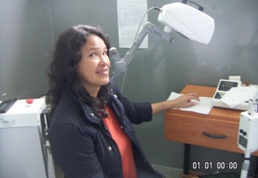
LASERTERAPIA
CLASIFICACIÓN
SEGÚN MEDIO ACTIVO
SOLIDO
LIQUIDO
GASEOSO
SEGÚN EXPOSICIÓN
PUNTUAL
DE BARRIDO

Slide 24
Formas de Láser
Helio –Neón (He-Ne) (623,3nm)
Rubí (694,3nm)
Argón (476,5 – 514,5nm)
,

Slide 25
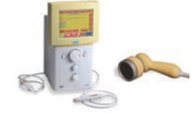
LASERTERAPIA
TECNICAS DE APLICACIÓN
LASERPUNTURA

Slide 26
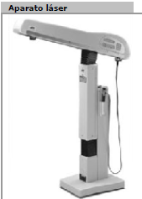
LASERTERAPIA
TECNICAS DE APLICACIÓN
DOSIS.
Factores inherentes al equipo
Longitud de onda
Potencia del equipo
Modo de emisión
Diámetro del haz de salida
Irradiación directa o por fibra óptica

Slide 27
TECNICAS DE APLICACIÓN
DOSIS.
Factores inherentes al paciente y su enfermedad
Diagnostico
Grosor del tejido adiposo

Slide 28

LASERTERAPIA
TECNICAS DE APLICACIÓN
DOSIS.
Efecto analgésico. 2-4-julios /cm2
Efecto Antiinflamatorio- 1-3 julios /cm2
Efecto regenerativo : 3-6.julios /cm2

Slide 29
LASERTERAPIA
Laserpuntura. 1-3 julios /cm2
20 sesiones 2 a 3 veces por semana

Slide 30
DOSIFICACIÓN
Efecto antiálgico
Dolor muscular ---- 2-4 Julios / cm²
Dolor articular ------ 4-8 Julios / cm²

Slide 31
DOSIFICACIÓN
Efecto antinflamatorio:
Aguda :1-6 Julios / cm
Sub-aguda : 4-6 Julios/cm2

Slide 32
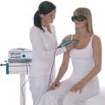
LASERTERAPIA
INDICACIONES MÉDICAS
Cicatrización de heridas
Dolor
Puntos de Gatillo:
Síndrome Miofascial

Slide 33
INDICACIONES
  Tenosinovitis.
  Capsulitis y bursitis.
  Fibromialgias
  Fascitis.
  Fibrosis

Slide 34
LASERTERAPIA
CONTRAINDICACIONES
  *Cáncer.
  *Debe evitarse la exposición directa en los ojos
  *Embarazo.
  *Zonas con tendencia a la hemorragia.
  *TTO con Esteroides

Slide 35
LÁSERTERAPIA
CONTRAINDICACIONES
  *Tejidos infectados.
  *La irradiación sobre el cuello y región precordial en pacientes con cardiopatía podría producir modificaciones de la función cardíaca .
  *Fotosensibilidad

Slide 36
Precauciones
· En la terapia puntual se debe respetar:
Distancia entre puntos de 1-3 cms.
Zona de aplicación limpia y desnuda, sin sustancias reflectantes.
Evitar la exposición directa a los ojos (uso de gafas protectoras para el paciente y el Técnico).
La aplicación puntual no debe realizarse directamente zonas muy dolorosas, Aplicándose en forma de triángulo Alrededor de la zona dolorosa.

Slide 37
REVISTA COLOMBIANA DE REUMATOLOGÍA.9(1).2002.
Efectividad del láser en la osteoartritis de cadera, rodilla y mano.
Bjordal,J.M.Couppe,C.2002

Slide 38
REVISTA COLOMBIANA DE REUMATOLOGÍA vol 9 (1). 2002
OBJETIVO: DETERMINAR LA EFECTIVIDAD DEL LÁSER EN EL TRATAMIENTO DE LA OSTEOARTRITIS DE CADERA, RODILLA Y MANO,
METODOLOGÍA: Se realizó un estudio en 204 pacientes portadores de Osteoartritis (aguda,subaguda y crónica) a quienes se les aplicó Láser de Helio-Neón y se comparó con radiación infrarroja con fines analgésico, antiinflamatorio, para estimular la cicatrización y regeneración de los tejidos, durante 30 sesiones de 30 min cada una, a una dosis de 40 julios/cm2 de Helio Neón.

Slide 39
REVISTA COLOMBIANA DE REUMATOLOGÍA vol 9 (1). 2002
Evolución
ÓPTIMO: Ausencia de síntomas
SATISFACTORIO: Mejoría notable
MÍNIMO: Mejoría Subjetiva
NULA: Sin variaciones
NEGATIVO: Sin mejoría.

Slide 40
REVISTA COLOMBIANA DE REUMATOLOGÍA vol 9 (1). 2002
Grupo 1 : 126 pacientes recibieron láser Helio-Neón, portadores de osteoartritis de cadera, rodilla y mano. 67 hombres y 59 mujeres.
Grupo 2: 78 pacientes recibieron rayos infrarrojos, portadores de la mismas patologías. 50 hombres y 28 mujeres.
.

Slide 41
REVISTA COLOMBIANA DE REUMATOLOGÍA vol 9 (1). 2002
RESULTADOS:
DOLOR: Mejor respuesta con rayos infrarrojos
INFLAMACIÓN
REGENERACIÓN DE LOS TEJIDOS Láser Helio-Neón
AFECCIONES DERMATOLÓGICAS
CONCLUSIONES: En el 77% de los pacientes que utilizaron Láser helio-Neón con osteoartritis de cadera, rodilla y mano, el resultado fue óptimo: desaparecieron los síntomas

Slide 42

MAGNETOTERAPIA

Slide 43
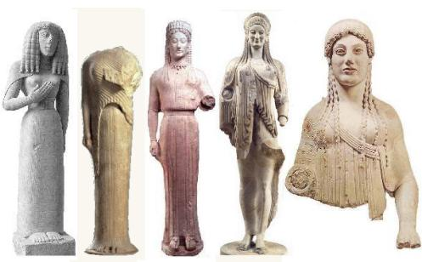
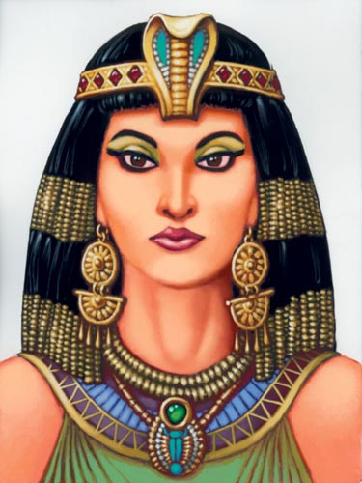
MAGNETOTERAPIA.HISTORIA
Griegos 8oo Ac
India
Cleopatra
China 200 Ac Reumatismo Inflamaciones

Slide 44
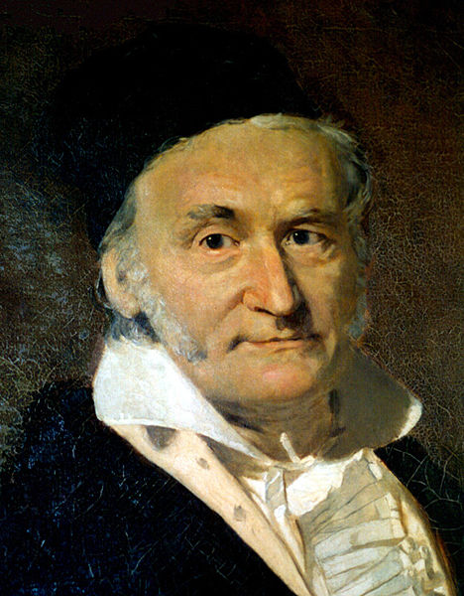
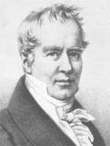
MAGNETOTERAPIA.HISTORIA
CARL FRIEDERICH GAUSS(1828)
VON HUMBOLDT (1828)

Slide 45
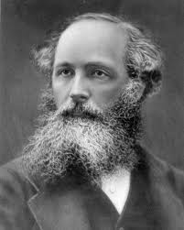
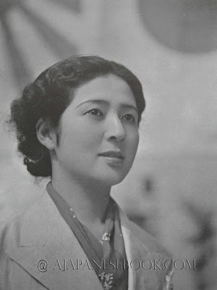
MAGNETOTERAPIA.HISTORIA
1831 James Clerk Maxwell
1950 Fukada y Yasuda

Slide 46
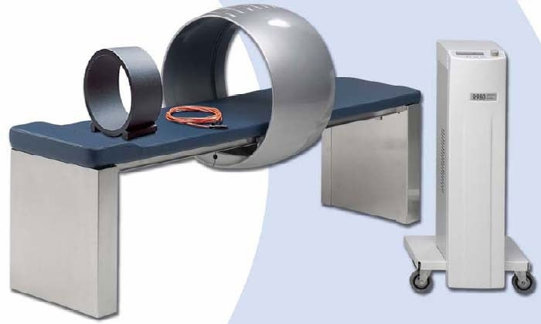
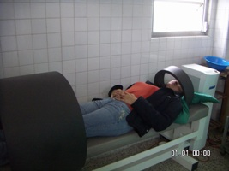
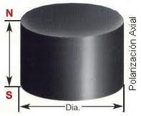
MAGNETOTERAPIA
Definición .
    Magnetoterapia
    Es el tratamiento de enfermedades mediante la utilización de campos magnéticos con fines terapéuticos

Slide 47
MAGNETOTERAPIA
BASES FISICAS DE LA MAGNETOTERAPIA
Hay 3 tipos principales de materiales magnéticos
Materiales Diamagnéticos
Materiales Paramagnéticos
Materiales Ferro magnéticos

Slide 48
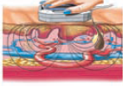

MAGNETOTERAPIA
EFECTOS BIOLÓGICOS
Ámbito Bioquímico
Estimula la Osteogénesis
Efecto piezoeléctrico sobre hueso y colágeno.

Slide 49
MAGNETOTERAPIA
EFECTOS BIOLOGICOS
A nivel celular
Estimulo general del metabolismo celular
Normalización del potencial de membrana alterado

Slide 50
EFECTOS BIOLOGICOS
A nivel celular
Estimulo directo en el trofismo celular
Estimulo del flujo iónico a través de la membrana celular

Slide 51
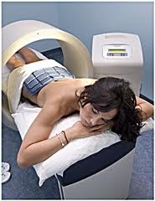
MAGNETOTERAPIA
EFECTOS A NIVEL DE ORGANOS Y SISTEMAS
Relajación muscular:
Sobre la fibra muscular estriada: Efecto relajante y descontracturante.
Sobre la fibra muscular lisa: Efecto antiespasmódico.

Slide 52
EFECTOS A NIVEL DE ORGANOS Y SISTEMAS
Vasodilatación local. Producción de hiperemia con:
Efecto trófico.
Efecto antiinflamatorio.
Efecto de regulación circulatoria.
Por actuación en grandes áreas: Hipotensión

Slide 53
MAGNETOTERAPIA
EFECTOS A NIVEL DE ORGANOS Y SISTEMAS
Efectos sobre el metabolismo del calcio en hueso y colágeno
Estimulo de osificación
Estimulo de cicatrización

Slide 54
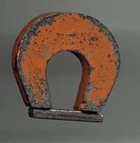
    MAGNETOTERAPIA
    EFECTOS ANTIINFLAMATORIOS
    Regulación del transporte de la membrana celular
    Activación de diferentes proteínas y/o enzimas a nivel plasmático.
    Eliminan radicales libres.
    Resultados mas rápidos si es precoz el tratamiento

Slide 55
MAGNETOTERAPIA
EFECTOS A NIVEL DE ORGANOS Y SISTEMAS
  EFECTOS REGENERADOR DE TEJIDOS:
    Síntesis de Matriz extracelular (redistribución de proteínas y reorganización del citoesqueleto).
    Estimulación de fibroblastos. (producción de fibra colágeno).
    Estimulación de osteoblastos (estimula la osteogénesis)

Slide 56
ACTIVIDAD OSTEOBLÁSTICA
ACTIVIDAD OSTEOBLÁSTICA
EFECTO
PIEZOELÉTRICO
SÍNTESIS DE ACIDO
HIALURÓNICO
ACTIVIDAD OSTEOBLÁSTICA
FORMACION DE FIBROBLASTOS
NEOFORMACION
VASOS
VASODILATACIÓN

Slide 57
Magnetoterapia
  EFECTOS ANALGESICOS:
    Acción directa en las terminaciones nerviosas ( elevan el umbral).
    Actuación sobre el mecanismo productor de dolor.
    No es de rápida aparición, pero es mantenido y persistente.

Slide 58
MAGNETOTERAPIA
EFECTOS PSICOLÓGICOS
    Efecto generalizado de relajación, muy útil para el tratamiento del stress y de las afecciones de él derivadas.

Slide 59
MAGNETOTERAPIA
UNIDADES DE MAGNETOTERAPIA
    Campos Magnéticos variables de:
    Baja frecuencia. No mayor a 100Mhz
    Baja intensidad. No mayor a 100 gauss

Slide 60
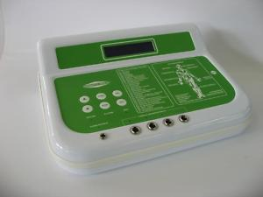
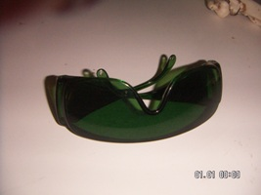

MAGNETOTERAPIA
EQUIPO DE MAGNETOTERAPIA
  Los equipos constan de una consola y un aplicador o
  solenoide. Los mandos de la consola permiten seleccionar
  Campos sinusoidales.

Slide 61
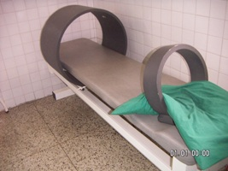
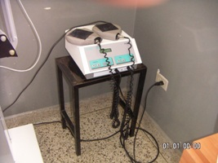
MAGNETOTERAPIA .TIPOS
GENERAL
MANUAL

Slide 62
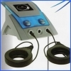
MAGNETOTERAPIA
    TECNICAS DE APLICACIÓN
    El solenoide puede ser:
    Móvil
    Fijo
    Portátil
    El tiempo es entre 20 y 30 minutos

Slide 63
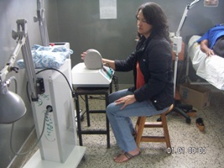
TÉCNICA

Slide 64
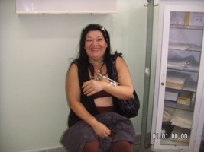
CONTRAINDICADO
1.-Marcapasos
Material de Osteosíntesis
Equipos electrónicos

Slide 65
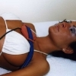
MAGNETOTERAPIA
  INDICACIONES
  GENERALES:
    Estímulo del metabolismo del calcio en el hueso y estímulo sobre el colágeno.
    Efecto trófico sobre células, tejidos y órganos.
    .

Slide 66
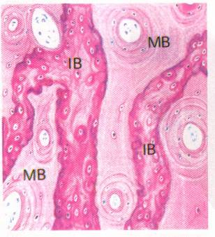
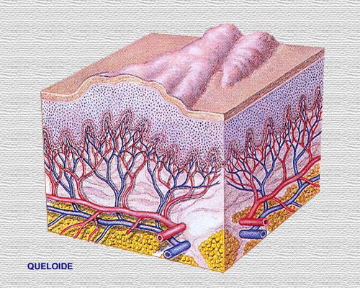
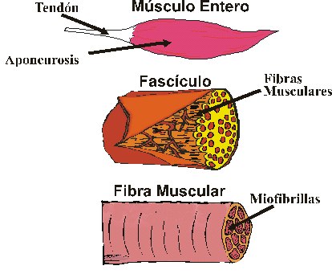
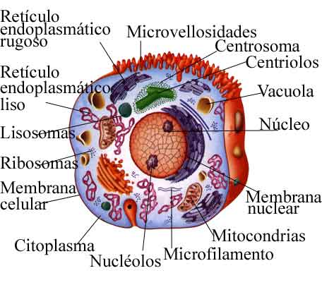
MAGNETOTERAPIA.INDICACIONES
GENERALES
Estímulo sobre el Metabolismo del Calcio en el hueso y el colágeno
OSTEOBLASTOS FIBROBLASTOS
Efecto Trófico sobre células, tejidos y órganos

Slide 67
MAGNETOTERAPIA
INDICACIONES
    Mejora retardos de Consolidación
    Efecto antiinflamatorio.
    Efecto analgésico.
    Descontracturante.
    Antiespasmódico.
    Osteoporosis

Slide 68
MAGNETOTERAPIA
  ESPECIFICAS:
  Traumatología, medicina laboral, medicina deportiva.
    *Contusiones, distorsiones, luxaciones.
    *Contracturas musculares.

Slide 69
MAGNETOTERAPIA
  ESPECIFICAS:
  Trastornos de la osificación.
    *Osteoporosis.
    * Retardo de consolidación de las fracturas.
    * Pseudoartritis.

Slide 70
MAGNETOTERAPIA
  CONTRAINDICACIONES
  Enfermos portadores de marcapasos.
  Embarazo.
  Enfermedades víricas, micosis.

Slide 71
MAGNETOTERAPIA
  CONTRAINDICACIONES
  Hipotensión, por la posible producción de una lipotimia.
  Procesos isquémicos cardiacos agudos
  Hemorragias o heridas hemorrágicas.
  Mujer en fase menstrual.

Slide 72
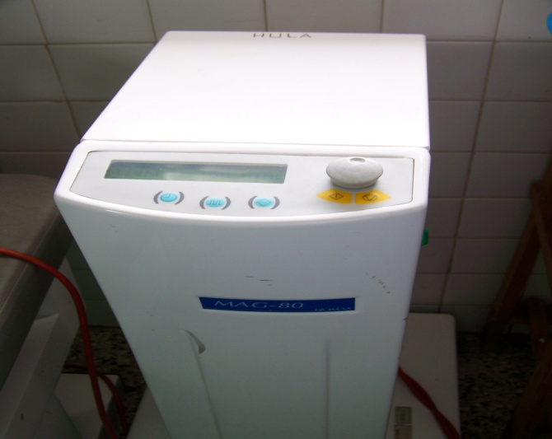
MAGNETOTERAPIA
  Efectos colaterales
  Sueño
  Cefalea
  Intensificación de síntomas
  Aumento en la diuresis

Slide 73
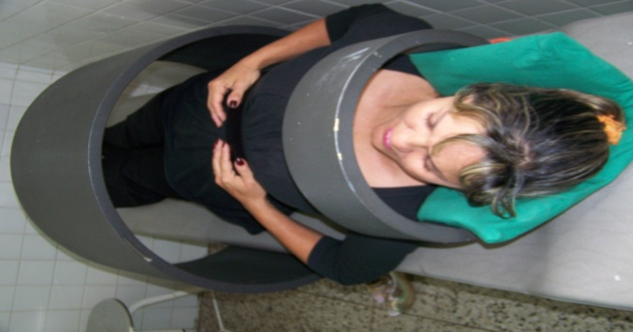
REVISTA rehabilitación
Vol. 1 (1) . 2010
MARTÍNEZ-ESCUDERO, c. CAPELLANAS Sans,L. TINOCO-GONZÁLEZ, J.
MAGNETOTERAPIA EN RETARDOS DE CONSOLIDACIÓN DE FRACTURAS.

Slide 74
REVISTA REHABILITACIÓN vol 5 (5) . 2001
OBJETIVO: DEMOSTRAR LA EFICACIA DE LA MAGNETOTERAPIA EN RETARDOS DE CONSOLIDACIÓN DE FRACTURAS.
METODOLOGÍA: Se presentan 2 casos clínicos en pacientes con fracturas de
huesos largos, con retardo de consolidación, luego de 8 meses de la intervención, a
quienes se les practicó magnetoterapia, (30 minutos cada sesión) 3 veces por
semana a una frecuencia de 50Hz e intensidad de 80 gauss.
Ambos casos con RX que demuestra el retardo de consolidación.

Slide 75
REVISTA REHABILITACIÓN . vol 5 (5) . 2001
Caso 1: Masculino 31 años, con fractura tercio medio de cubito y radio izquierdo . Se colocó osteosíntesis, reintervenido por pseudoartrosis de cubito, se aplicó magnetoterapia por 2 meses.
Caso 2: Femenina de 78 años de edad, con fractura de tercio distal de tibia y peroné izquierdo. Intervenida con colocación de tutor externo .Se aplicó magnetoterapia por 2 meses .
RESULTADOS : En ambos grupos se confirmó la consolidación de las fracturas mediante el estudio radiológico.

Slide 76
BIBLIOGRAFIA:
1.- Martínez Morillo,M y col .1998. Manual de Medicina Fisica.Harcourt.Brace de España.
2.- Martin-García, J. Introducción a la Magnetoterapia
2.-Krusen. Medicina Física y Rehabilitación. Cuarta Edición
3.- I. Sánchez, A. Ferrero. Manual SERMEF de Rehabilitación y Medicina Física . Sociedad Española de Rehabilitación y Medicina Física.
4.- Vilar, E. Sureda S. Fisioterapia del Aparato Locomotor.

Slide 77

GRACIAS…

